Slide 1
«Начальная школа 21 века»
1 класс
Урок русского языка
Обсуждение интересов.
Слова, отвечающие на вопросы
кто? что?
Баранник Ирина Алексеевна
Учитель начальных классов
МБОУ СОШ №12
Г. Белая Калитва п. Коксовый
Ростовской области

Slide 3
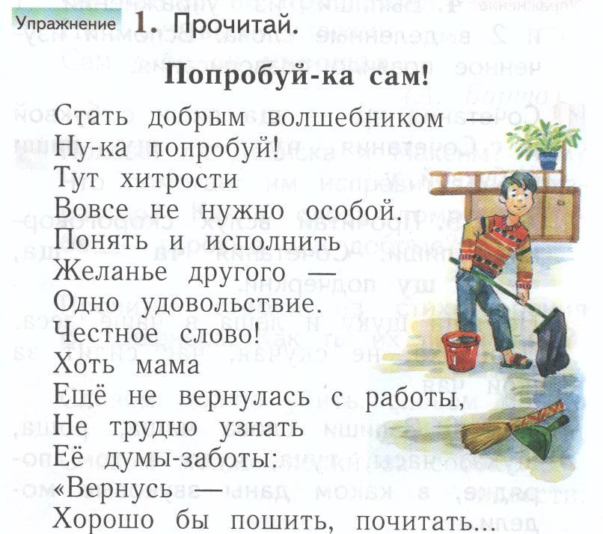

Slide 4
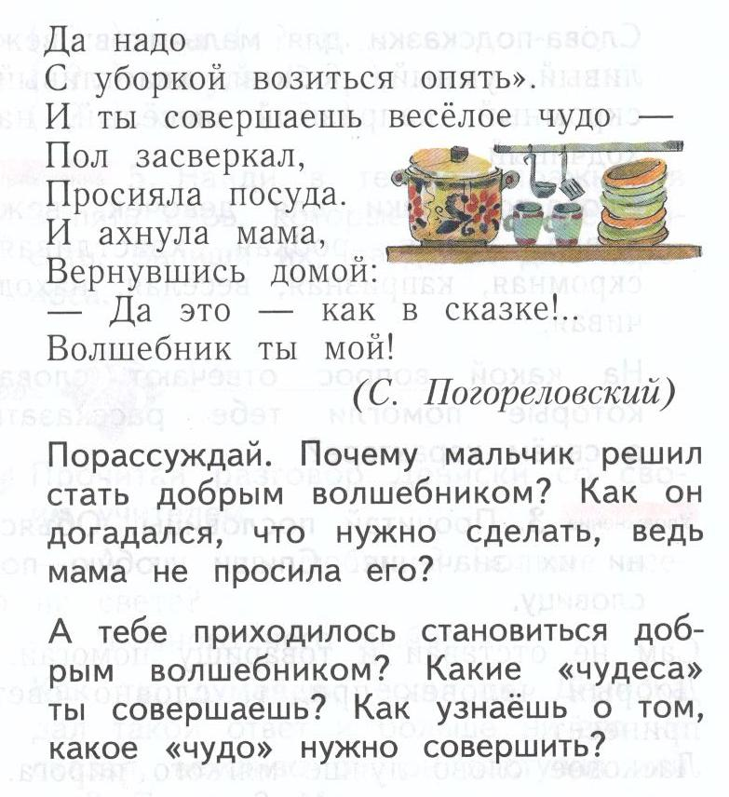

Slide 5
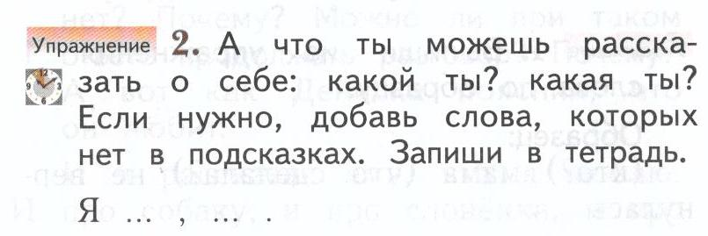
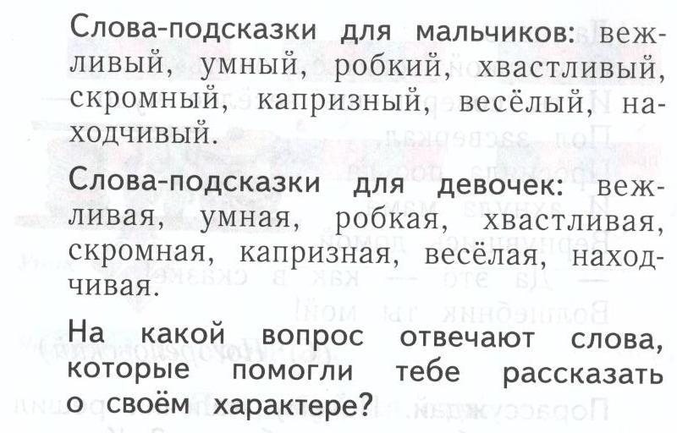

Slide 6
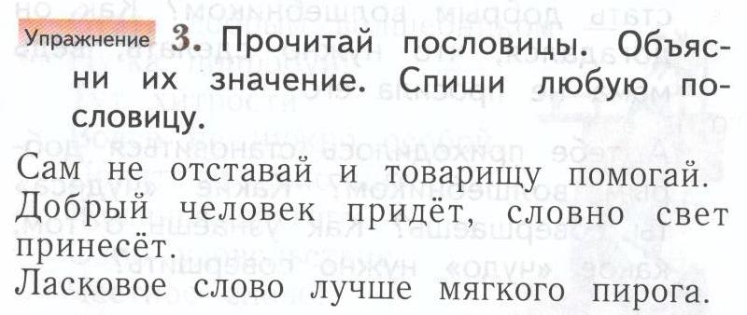

Slide 7
(что?) пол (что сделал?) засверкал
(что?) посуда (что сделала?) просияла
(кто?) мама (что сделал?)

